Slide 1

MISSIONE BILATERALE DI ASSISTENZA E SUPPORTO IN LIBIA
Force Protection Working Group
TRIPOLI, 29 Gennaio 2024

Slide 2
STUDIO DI GESTIONE DEL RISCHIO
Riferimenti Normativi
AJP 3.14 (A) “Allied Joint Doctrine for Force Protection”
PID/O- 3.14 “La protezione delle forze”, ed. 2012
Nota Dottrinale “Il contrasto alla minaccia interna (Insider Threat – Green on Blue), SME, ed. 2013
ISO 31010 2019 Risk Management – Risk Assessment Techniques.
PSE 3.14.05.02 La Protezione delle Basi Militari in Operazioni, COMFORDOT, ed. 2017
PID/O- 3.14 SMD III
2

Slide 3
SCOPO
Il FPWG:
individua/valuta il rischio, ove presente, dell’infrastruttura «Hotel Sultan» applicando eventuali misure di mitigazione;
raccolta di idee e spunti di riflessione relative alle problematiche connesse alla Force Protection al fine di garantire un’adeguata cornice di sicurezza a tutto il personale impegnato nello svolgimento della missione MIASIT.
3

Slide 4

AGENDA - LAYOUT FPWG
Seguiranno interventi del:
Current Situation;
Provost Marshall;
J1;
J4;
J6;
RSPP - IMC
MTT SOF;
MEDAD;
Capo sez.Coord.
4

Slide 5
Force Protection Working Group
J6
5

Slide 6
MISSIONE BILATERALE DI ASSISTENZA E SUPPORTO IN LIBIA
Argomenti:
-Implementazione di un telefono satellitare da richiedere ed usare eventualmente nella fase di spostamento Tripoli-Misurata/Misurata-Tripoli (già presente ma privo di scheda-> TBC);
-Implementazione sistemi di TLC, di tipo radio, per la comunicazione con personale del Contingente di Sicurezza in Ambasciata(Working in progress);
6

Slide 7
Force Protection Working Group
J4
7

Slide 8
MISSIONE BILATERALE DI ASSISTENZA E SUPPORTO IN LIBIA
Argomenti:
-Valutare possibile movimento sull’itinerario Sultan-Ambasciata dei soli driver durante la prova di evacuazione;
-Realizzazione della piantina dei parcheggi( Working in progress);
-Timelog da condividere eventualmente con Force Protection Officer;
8

Slide 9
Force Protection Working Group
J1
9

Slide 10
MISSIONE BILATERALE DI ASSISTENZA E SUPPORTO IN LIBIA
Argomenti:
-Durante la messa in atto del Piano di Evacuazione è a cura del J1 o suo Deputy portare al seguito l’elenco di tutto il personale effettivo presso Tripoli ( Forza presente e assenti);
10

Slide 11
Force Protection Working Group
RSPP-IMC
11

Slide 12
MISSIONE BILATERALE DI ASSISTENZA E SUPPORTO IN LIBIA
Argomenti:
- Contributo in merito alle problematiche legate alla Safety e correlate alla Security;
-Lavori di ripristino scala a chiocciola(SCALA DI EMERGENZA) e compartimentazione della stessa;
12

Slide 13
Force Protection Working Group
MTT SOF
13

Slide 14
MISSIONE BILATERALE DI ASSISTENZA E SUPPORTO IN LIBIA
Argomenti:
- Contributo in merito alle tematiche di Security;
-Sistemi di tracciamento unità in movimento( SPOT GEN4) ( Working In progress) ;
14

Slide 15
Force Protection Working Group
Provost Marshall
15

Slide 16
MISSIONE BILATERALE DI ASSISTENZA E SUPPORTO IN LIBIA
Argomenti:
-Personale addetto alla videosorveglianza;
-Local Workers;
16

Slide 17
Force Protection Working Group
MEDAD
17

Slide 18
MISSIONE BILATERALE DI ASSISTENZA E SUPPORTO IN LIBIA
Argomenti:
-Eventuale implementazione misure per la salute fisica;
- Survey alla clinica SARAYA INTERNATIONAL HOSPITAL;
18

Slide 19
Force Protection Working Group
Current Situation
19

Slide 20
MISSIONE BILATERALE DI ASSISTENZA E SUPPORTO IN LIBIA
Argomenti:
- Accenno alla situazione informativa ed eventi di particolare rilievo che meritano di essere menzionati;
20

Slide 21
Force Protection Working Group
Report di Autovalutazione
21

Slide 22
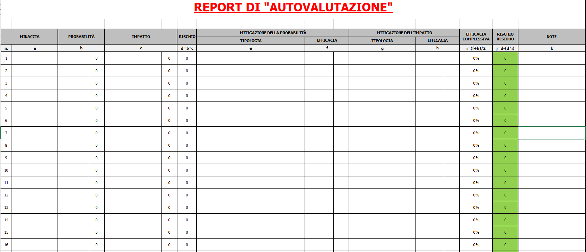
MISSIONE BILATERALE DI ASSISTENZA E SUPPORTO IN LIBIA
Argomenti:
22

Slide 23
MISSIONE BILATERALE DI ASSISTENZA E SUPPORTO IN LIBIA
Conclusioni
In fase di approvazione SOP 340: « Gestione dell’emergenze e predisposizione per il Piano di Evacuazione»;
Distribuzione SOP 340 presso i capi articolazione;
Briefing informativo per tutto il C.E. (Tentative Timeline 021000ZFEB24)
Prove di Evacuazione legate alla compromissione della Security (Tentative Timeline: 021500ZFEB24) ;
23

